Slide 1
Studentská rada
2. 10. 2024

Slide 2
Volby

Slide 3
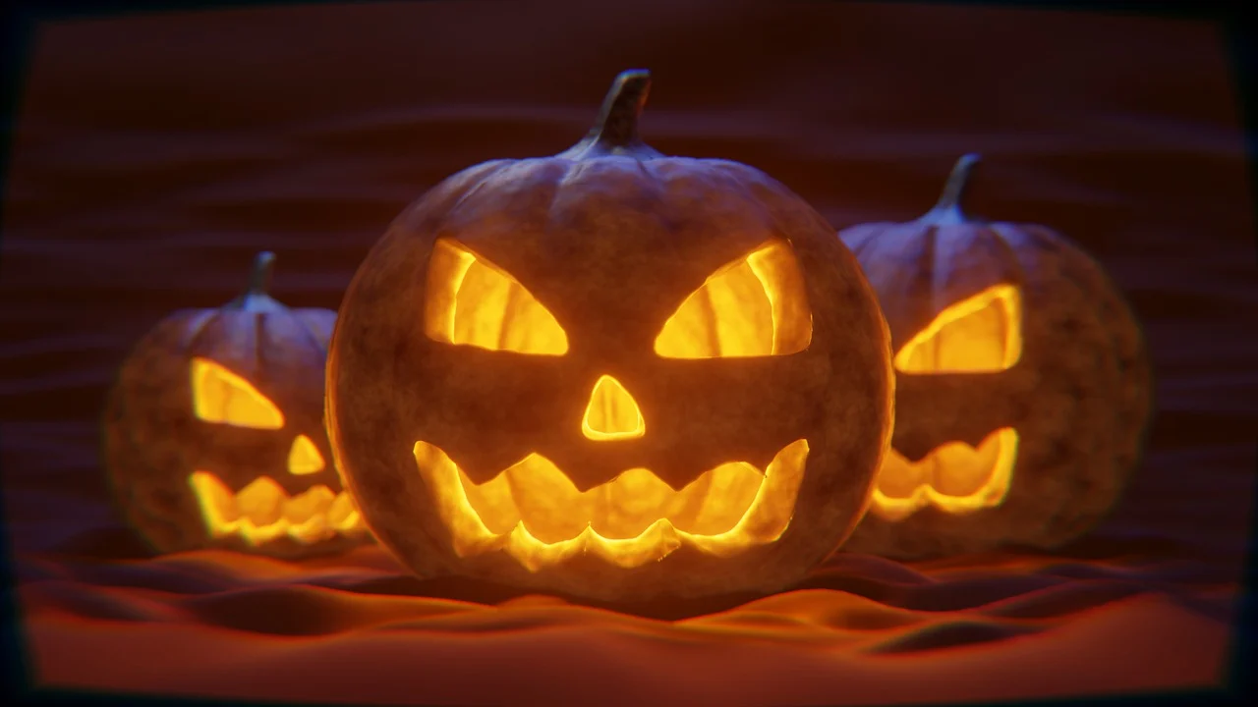
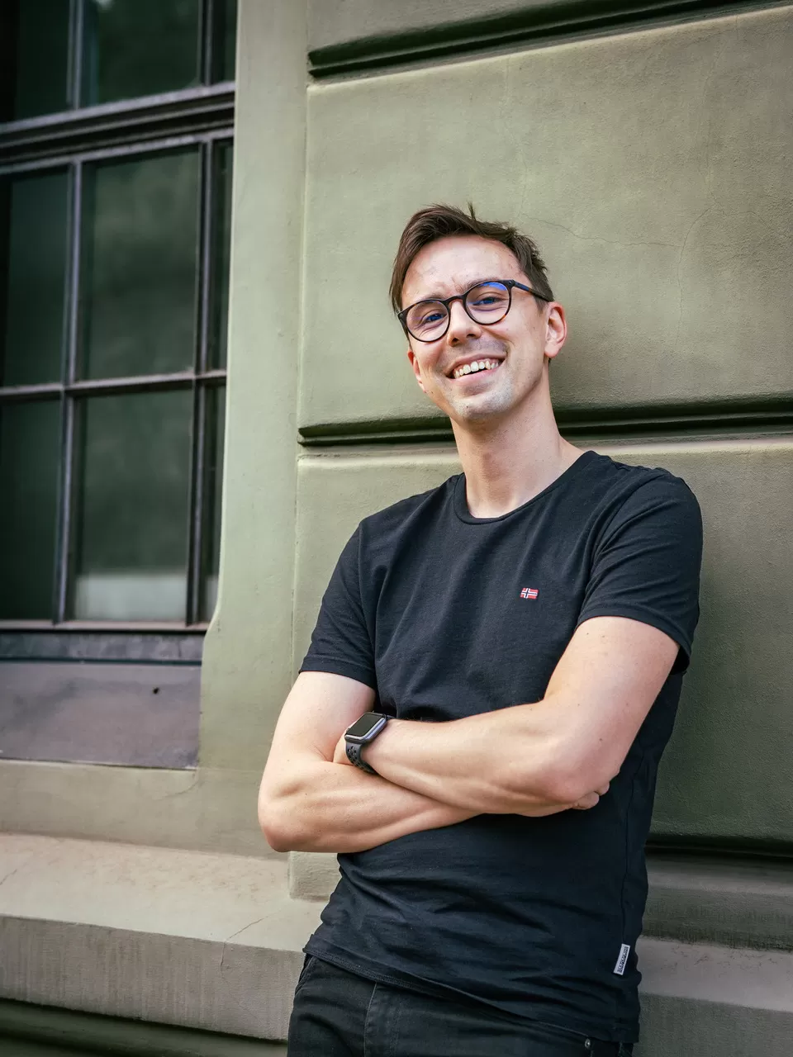

Projekty
Přednášky
  ČsOL – 110let
  Klub psáčů (Petr Hanel)
Tematické dny
  2. 11. Dušičky/halloween (31. 10. Čt)
  15. 11. Den vězněných spisovatelů (Pá)
Debatní klub
Notes:
Fotografie, instagram

Slide 4
Vaše nápady?

